Slide 1

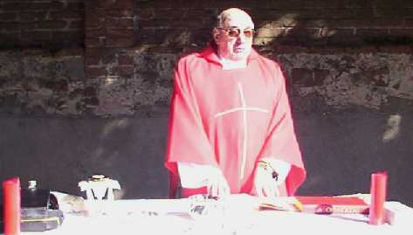
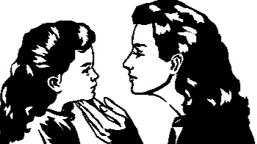
“La siesta del martes” de Gabriel García Márquez, Colombia, 1974

Slide 2
SIGLO XX (20): EL “BOOM” DE LA NARRATIVA HISPANOAMERICANA
Gabriel García Márquez (n. 1928); Los funerales de la Mamá grande (1974):
“La siesta del martes”

Slide 3
Gabriel García Márquez es el novelista más apreciado del “Boom” a causa de:
su fértil imaginación,
su intenso humanismo (un enfoque en lo humano y lo práctico a depensas de lo abstracto y lo especulativo)
su sofisticado sentido del humor,
su versatilidad estilística, o sea, su habilidad de usar diferentes estilos en diferentes obras.

Slide 4
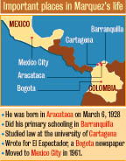
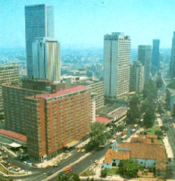
García Márquez nació en Aracataca, un pueblo costero de Colombia.
Pasó a la capital, Bogotá, donde trabajó como periodista, y viajó a Europa, donde fue corresponsal del diario El espectador.

Slide 5

Cien años de soledad (1967) es la novela donde el autor colombiano luce con brío todas sus destrezas narrativas.
Ya es un clásico de la literatura hispánica y un best-seller internacional.

Slide 6

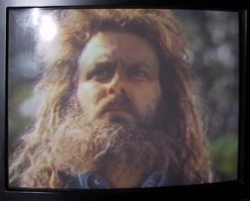
Se le conoce a García Márquez por su uso del realismo mágico, una forma de narrativa moderna en la que se emplean elementos irreales o improbables dentro de un marco realista.

Slide 7

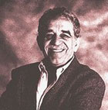
Sin embargo, su mundo narrativo es mucho más versátil.

Slide 8
Antes de leer:
1. ¿Has ocultado alguna vez tus emociones para mantener la dignidad? ¿Crees que es insincero ocultar las emociones? Explica.
2. ¿Es posible ser pobre y digno a la vez? Explica.
3. ¿Hay situaciones que le obligan a uno a robar? Da ejemplos.

Slide 9
Códigos culturales:
El luto:
La gente hispana tradicionalmente guarda un período de luto después de la muerte de un familiar.
Se lleva ropa negra durante este período de tiempo.
Aunque estas costumbres están cambiando, todavía se observan en zonas rurales y tradicionales.

Slide 10
La siesta:
En la mayoría de los países hispanos se reservan unas horas de descanso al mediodía después del almuerzo.
Los negocios, las tiendas y las escuelas cierran desde la 1:30 o las 2 hasta las 4 aproximadamente, lo cual permite que la gente vuelva a sus casas para comer, descansar, y a veces dormir un rato.
En verano, como hace mucho calor pro la tarde, no suele haber nadie en la calle durante las horas de la siesta.

Slide 11
El martes:
El martes es un día de mala suerte en los países hispanos (el marte 13 es como el viernes 13 en EE.UU.).
También hay un refrán muy conocido que dice: “Los martes, no te cases ni te embarques.”

Slide 12

Código geográfico:
“La siesta del martes” tiene lugar en Macondo, el pueblo imaginario de García Márquez que es parecido al pueblo de Aracataca donde fue criado.

Slide 13
Comprensión:
1. El relato empieza con una descripción realista de una madre y su hija en el vagón de un tren. ¿Cuál es su situación económica? ¿Cómo lo sabemos?
¿Sabemos adónde van?
Haz una lista de todos los detalles que se mencionan respecto a las cosas que hacen, el paisaje que atraviesan, el clima, los olores, las instrucciones que le da la madre a su hija, etc.

Slide 14
2. Al bajar del tren, ¿cómo encuentran la ciudad? ¿Por qué está todo tan tranquilo?
3. Se dirigen a la casa del cura y piden hablar con él. La mujer que contesta la puerta se lo niega, pero ¿cómo reacciona la madre?
4. Cómo es la casa del cura? ¿Qué nos indica acerca de su estatus social?
5. Finalmente sabemos por qué ha venido la madre al pueblo. Explica.

Slide 15
6. Es ahora cuando el narrador cuenta lo que le pasó al hijo. Cuenta lo que dice.
7. El cura le pregunta a la madre si nunca intentó hacer que su hijo tomara el buen camino. ¿Qué indican las palabras del cura respecto a la culpabilidad? ¿Crees que tiene razón el cura?

Slide 16
8. La madre da una explicación de lo que le pasó a su hijo.
¿Por qué tenía que robar el hijo?
¿Qué hacía antes para ganar dinero?
¿Por qué tuvo que dejar ese oficio?
¿Qué le había dicho la madre?

Slide 17
9. La actitud del cura ante la historia de la madre representa un discurso anticlerical. Trata de interpreter las siguientes acciones:
su escepticismo (no cree a la madre)
sus bostezos
no tener que tocar a la puerta al regresar
del cementerio
que dieran una limosna a la Iglesia

Slide 18
10. Al final, la hermana del cura nota que hay gente en la calle mirando. ¿Por qué hay gente?
¿Qué les sugiere el cura a la madre y a su hija que hagan para evitar ser vistas?
¿Qué decide hacer la mujer a pesar de lo que dice el cura?
¿Como interpretas la preocupación del cura y la decisión de la madre?

Slide 19
Lectura más a fondo:
1. El narrador del cuento sólo nos cuenta los hechos, y los personajes se dan a conocer por sus acciones yu sus comportamiento. Trata de explicar el efecto estético y artístico de este procedimiento objetivo.

Slide 20
2. El narrador revela muchos detalles por medio de signos y códigos. Trata de encontrar los signos y códigos que revelan lo siguiente:
el estado económico de la mujer y su hija
el carácter de la madre
el carácter del cura
la actitud de la gente hacia los pobres

Slide 21
3. El cuento hace una comparación entre el cura y la madre.
¿Cómo se comparan y contrastan estos dos personajes? ·
¿Qué nos parece indicar esta oposición respecto a:
la Iglesia;
el amor materno;
la dignidad;
los pobres?

Slide 22
4. El signo ladrón suele tener un significado negativo, pero sus significados pueden variar. ¿Siente la madre vergüenza de que su hijo haya intentado robar? ¿Por qué?
A Rebeca y al cura, ¿parece preocuparles que se haya matado al muchacho?
¿Crees tú que la gente tiene derecho a tener armas y matar a cualquiera que ellos crean les amenaza?

Slide 23
5. García Márquez siempre admiró este cuento suyo, y muchos críticos lo consideran entre sus relatos más logrados. Trata de explicar por qué este cuento es tan bien logrado, a pesar de su aparente sencillez.

Slide 24
SIGLO XX (20): EL “BOOM” DE LA NARRATIVA HISPANOAMERICANA
Gabriel García Márquez (n. 1928); Los funerales de la Mamá grande (1974):
“La siesta del martes”

Slide 25
Temas esenciales
Conexión temática
Las relaciones interpersonales
Las sociedades en contacto
Conexión de subtema
El amor y el desprecio
La comunicación o falta de comunicación
Las relaciones del poder
Las relaciones familiares
El individuo y la comunidad
Las relaciones socio económicas
La asimilación y la marginación

